Slide 1
다른 조는 몰라도 5조는 영원히
Hadoop & Ecosystem
5조 김용선 문소희 박세영 박하얀 서영철 정아인
Notes:
http://minheeblog.tistory.com/category/PPT

Slide 2
CONTENTS
01 02 03 04
프로젝트 목표
적용 기술
작업 과정
구현 내역
Notes:
http://minheeblog.tistory.com/category/PPT

Slide 3
메
01
프로젝트 목표:
2019년 국가별 행복지수 데이터
수집 및 분석
Notes:
http://minheeblog.tistory.com/category/PPT

Slide 4




02
메
적용기술(아키텍처)
Notes:
http://minheeblog.tistory.com/category/PPT

Slide 5
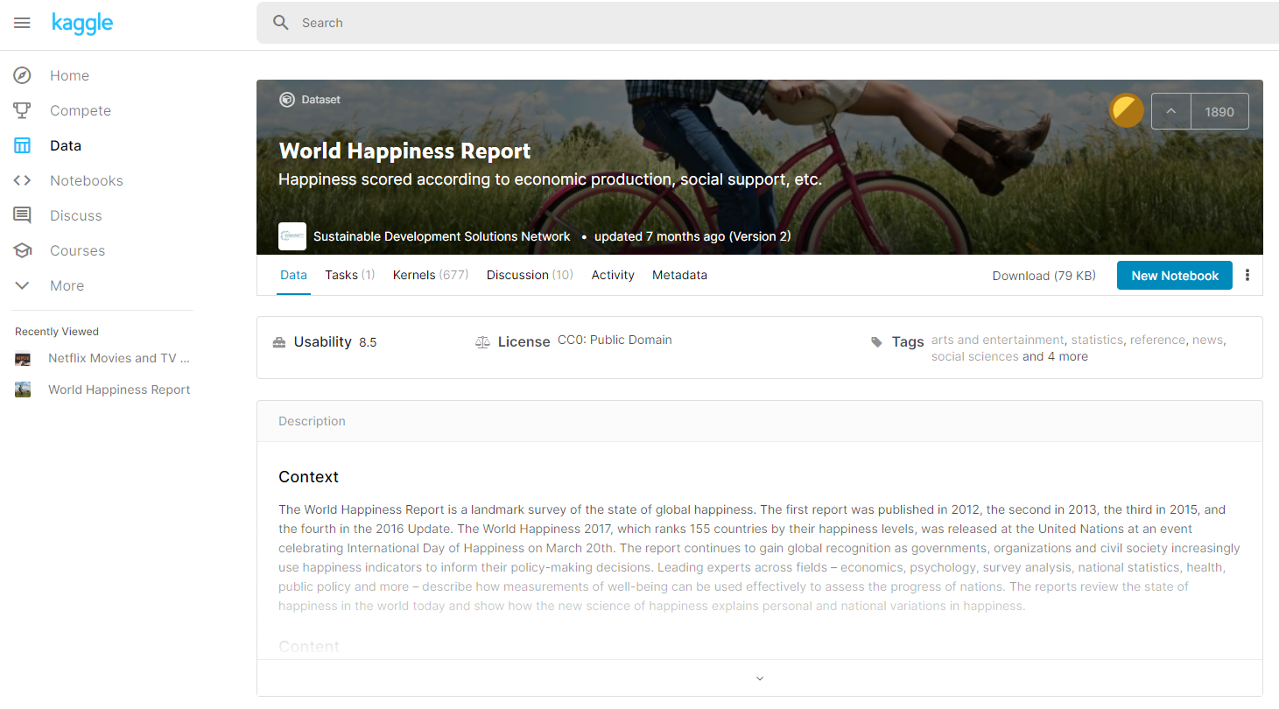
03
메
작업과정 - 데이터 수집(kaggle)
Notes:
http://minheeblog.tistory.com/category/PPT

Slide 6
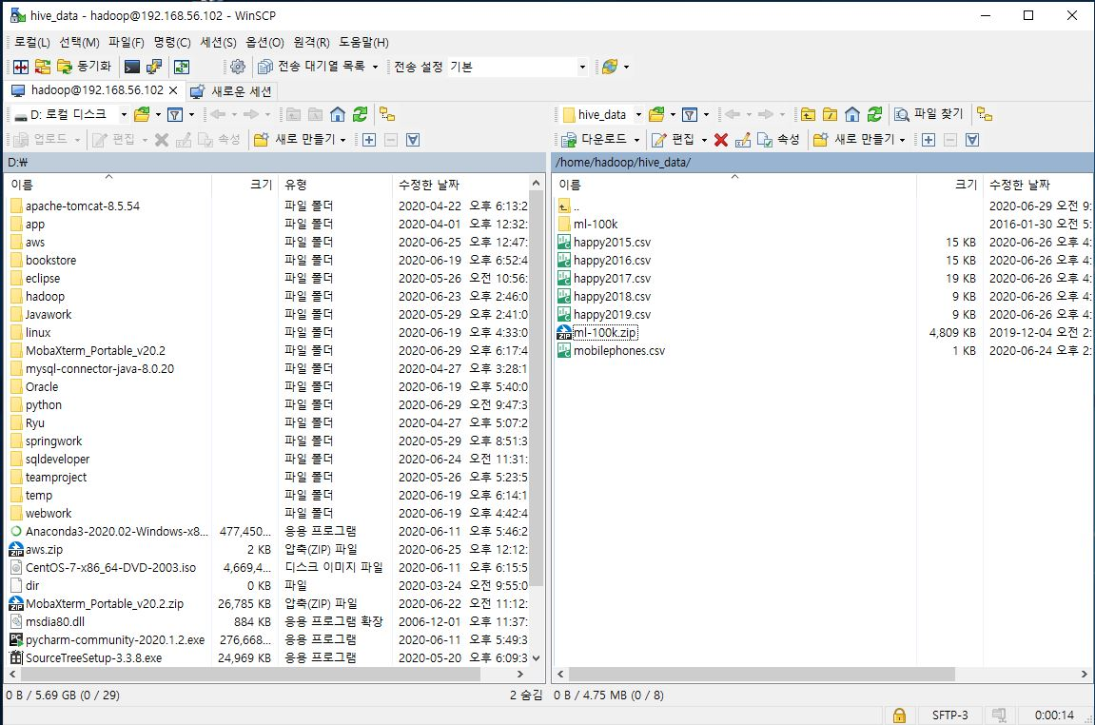
03
메
작업과정 - 데이터 수집
Win SCP를 통해 Linux시스템으로 이동
(경로: /home/Hadoop/hive_data/)
Notes:
http://minheeblog.tistory.com/category/PPT

Slide 7
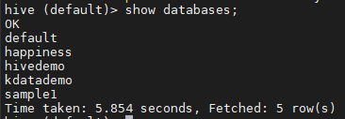
03
메
작업과정 - 데이터 처리(Hive)
1. 데이터 처리를 위한 Database 생성
2. 생성 확인
3. Database 사용
Notes:
http://minheeblog.tistory.com/category/PPT

Slide 8
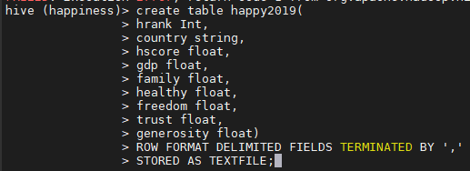

03
메
작업과정 - 데이터 처리(Hive)
1. 테이블 생성
2. Hive에서 사용 가능하도록 테이블에 load
Notes:
http://minheeblog.tistory.com/category/PPT

Slide 9

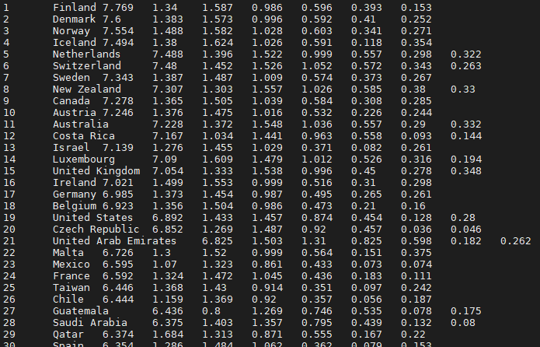
03
메
작업과정 - 데이터 수집
1. 삽입된 Data 확인
Notes:
http://minheeblog.tistory.com/category/PPT

Slide 10
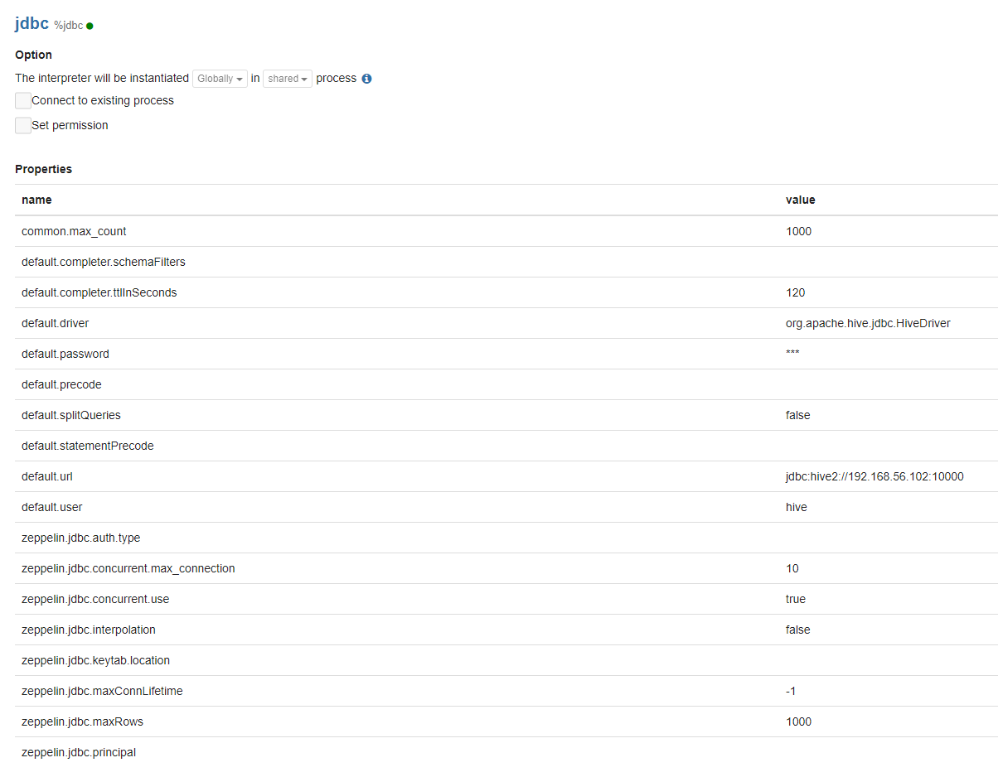
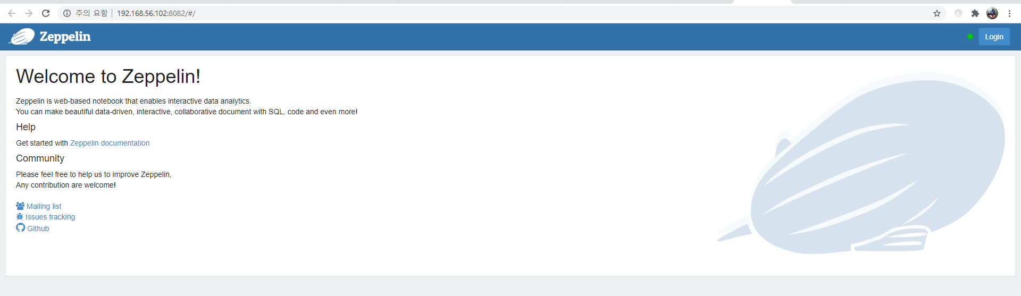
03
메
작업과정 - 데이터 처리(zeppelin)
1. 제플린 백그라운드에서 실행
1. 제플린 jdbc 설정 후 실행
Notes:
http://minheeblog.tistory.com/category/PPT

Slide 11
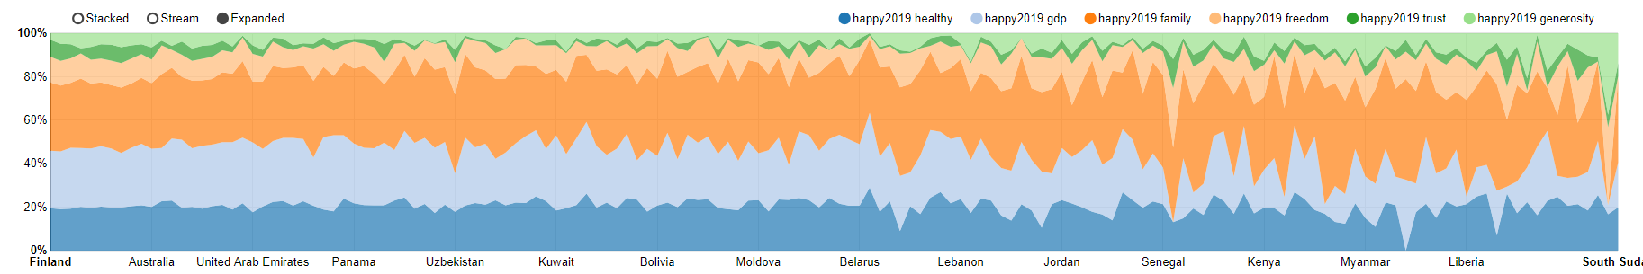
04
메
구현내역
가설 1: 행복도에 가장 영향을 끼치는 것은 자유일 것이다.
결론
그래프 내 선의 간격이 줄어 들수록, 행복도와 상관관계가 있다고 볼 수 있다.
행복도에 영향을 크게 미치는 항목은 GDP로 해석이 가능
기대수명과 가족, 정부 부정부패는 영향이 없는 것은 아니지만 영향이 미미하다.
Notes:
http://minheeblog.tistory.com/category/PPT

Slide 12


04
메
구현내역
- 2015-2019 GDP 변화 추이 쿼리문
- 2015-2019 GDP 변화에 따른 행복도 변화
Notes:
http://minheeblog.tistory.com/category/PPT

Slide 13
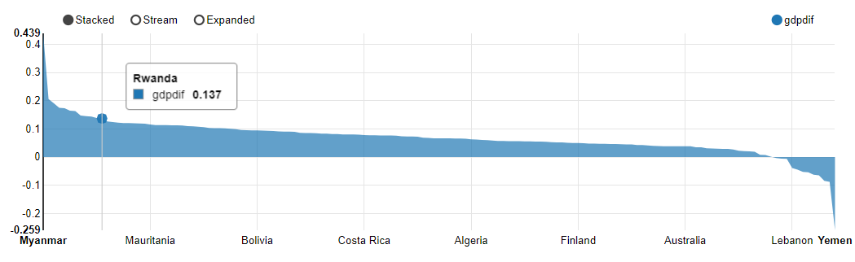
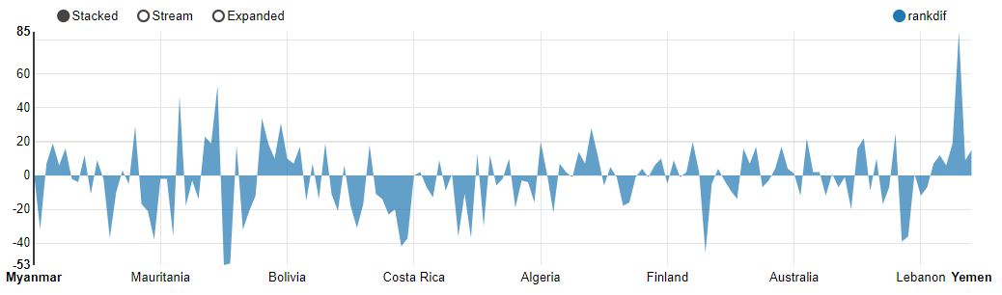
04
메
구현내역
가설 2: GDP의 상승은 행복지수의 상승으로 이어질 것이다.
GDP의 변화에 따른 행복도 변화
2015년부터 2019년까지의 행복도 변화에 따른 랭킹 변화이다
미얀마가 gdp는 가장 많이 상승했지만 행복도의 순위는 내려갔고
예멘의 경우 GDP는 하락했지만 행복도의 순위는 증가했다.
결론
GDP가 행복도에 끼치는 영향은 있지만 단기적인
GDP변화로 인해 행복도가 크게 바로 영향을 받지는 않는다
- 2015-2019 GDP 변화 추이
- 2015-2019 GDP 변화에 따른 행복도 변화
Notes:
http://minheeblog.tistory.com/category/PPT

Slide 14
04
메
구현내역
가설 2: GDP의 상승은 행복지수의 상승으로 이어질 것이다.
결론:
GDP의 극심한 추락과 행복지수의 상관관계를 보인
예도 있으나(예멘)
그 외의 국가에서는 GDP의 변화가
즉각적으로 행복지수의 변화에 영향을 주지는 않았다.
- 2015-2019 GDP 변화 추이
- 2015-2019 GDP 변화에 따른 행복도 변화
Notes:
http://minheeblog.tistory.com/category/PPT

Slide 15
THANK
YOU
5조 김용선 문소희 박세영 박하얀 서영철 정아인
Notes:
http://minheeblog.tistory.com/category/PPT

